Slide 1
Seminario Regional sobre Regulación y Supervisión de Seguros IAIS-ASSAL Seguros de Pensiones derivados de la Seguridad Social
San Salvador, El Salvador
Noviembre 25 de 2010

Slide 2
Contenido
Antecedentes
2. Estadísticas del mercado de pensiones
3. Otras modalidades de renta vitalicia para pensiones de RCV
4. Conclusiones
Notes:
2
2

Slide 3
Antecedentes
El nuevo sistema de pensiones entró en vigor en México el 1 de julio de 1997.
De acuerdo a la Ley del Seguro Social (LSS) se considera la participación de las instituciones de seguros como parte del mecanismo institucional para el pago de las pensiones de los trabajadores.
Este sistema sustituye el mecanismo de reparto que había venido operando para el pago de pensiones, por el de capitalización de cuentas individuales.
Los contratos de Seguros de Pensiones derivados de las Leyes de Seguridad Social contemplan el pago de pensiones mediante:
Renta vitalicia, y
Seguro de Sobrevivencia

Slide 4
Antecedentes
La reforma a la Ley del ISSSTE (LISSSTE) considera (análogamente a la LSS) la contratación de seguros de rentas y seguros de sobrevivencia por parte de los trabajadores a quienes el ISSSTE dictamine una incapacidad permanente o un estado de invalidez de naturaleza permanente, o en caso de fallecimiento del trabajador asegurado.
Asimismo, la LISSSTE otorga el derecho del pensionado por RCV de optar por la contratación de una renta vitalicia y un seguro de sobrevivencia en caso de que los recursos acumulados en la cuenta individual del trabajador sean suficientes para proveerle una renta mayor o igual al monto de pensión garantizada prevista en esta Ley.

Slide 5
Antecedentes Seguros de pensiones previstos en la LSS y LISSSTE
Seguros de invalidez y vida y riesgos de trabajo
Seguros de beneficio definido y contribución en función del volumen salarial del trabajador.
Los seguros de renta son contratos de renta vitalicia (LSS) o con vigencia hasta que el trabajador alcanza 65 años de edad (incapacidad) y 65 años de edad y 25 años de cotización (invalidez) (LISSSTE).
El seguro de renta abarca:
Pago mensual de la pensión durante la vigencia del contrato
Aportación bimestral de las cuotas por concepto de RCV al PENSIONISSSTE o la AFORE (LISSSTE)
Riesgos de Trabajo
Invalidez y Vida

Slide 6
Antecedentes Seguros de pensiones previstos en la LSS y LISSSTE
Seguros de retiro cesantía en edad avanzada y vejez
Debe contratarse un seguro de sobrevivencia al momento de otorgarse la pensión por cesantía en edad avanzada o vejez.
Los trabajadores que reúnan los requisitos para pensionarse por cesantía en edad avanzada o vejez podrán disponer de su cuenta individual para optar por:
Contratar una renta vitalicia, o
Mantener el saldo de su cuenta individual en PENSIONISSSTE o AFORE y efectuar con cargo a dicho saldo, retiros programados.
Retiro, Cesantía en
edad avanzada
y Vejez

Slide 7
Contenido
Antecedentes
2. Estadísticas del mercado de pensiones
3. Otras modalidades de renta vitalicia para pensiones de RCV
4. Conclusiones
Notes:
7
7

Slide 8
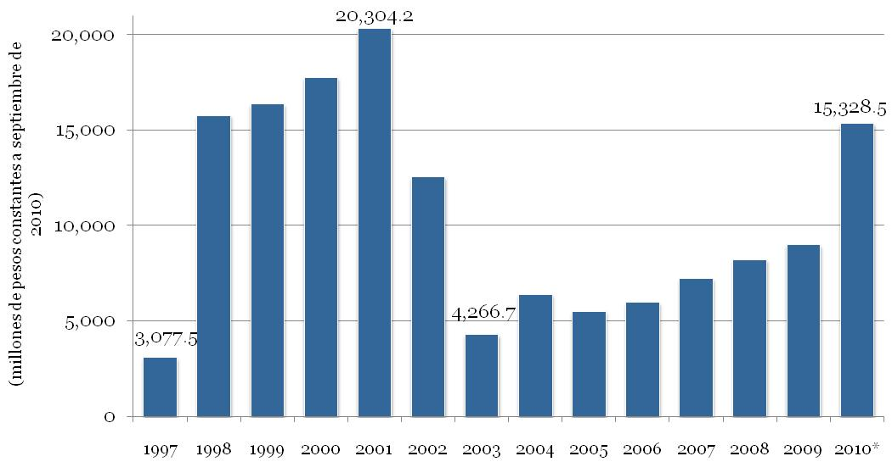
Tamaño del mercado de pensiones prima directa real
Fuente: CNSF
* Estimado con datos a septiembre de 2010

Slide 9
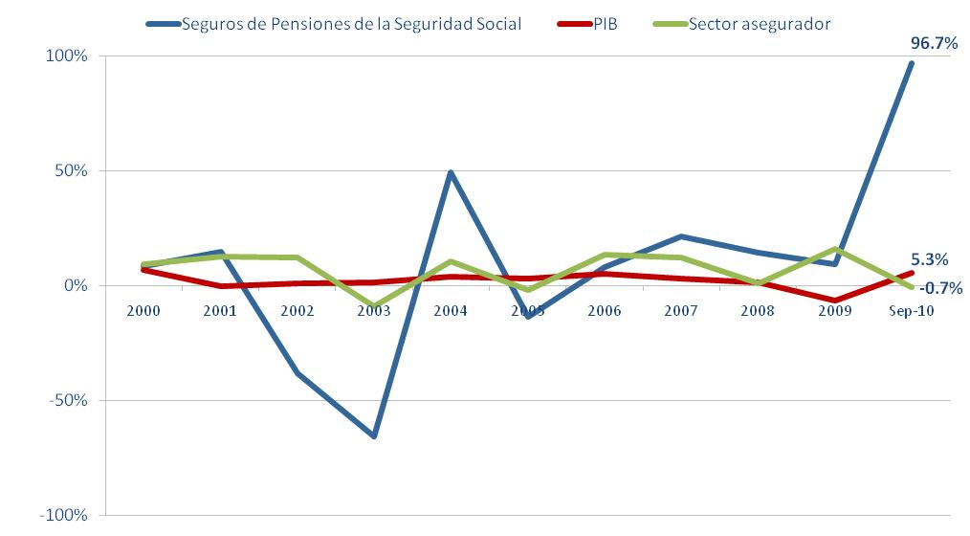
Dinámica del mercado de pensiones tasa real de crecimiento de la prima directa
Fuente: CNSF, SHCP, INGEI, BANXICO
*
* Estimación en base a los resultados de la encuesta de septiembre de 2010, sobre las expectativas de los especialistas de BANXICO

Slide 10
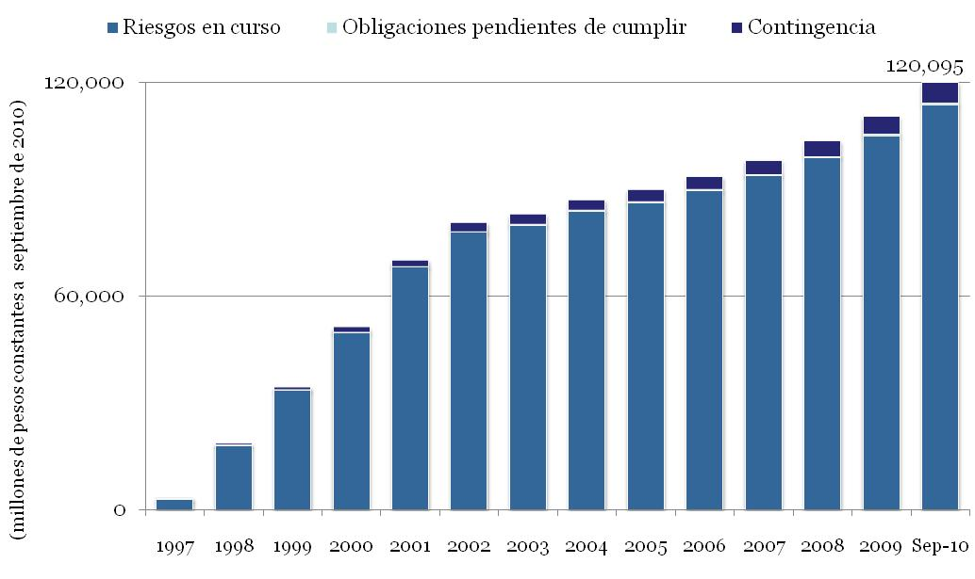
Reservas de las aseguradoras de pensiones
Fuente: CNSF

Slide 11
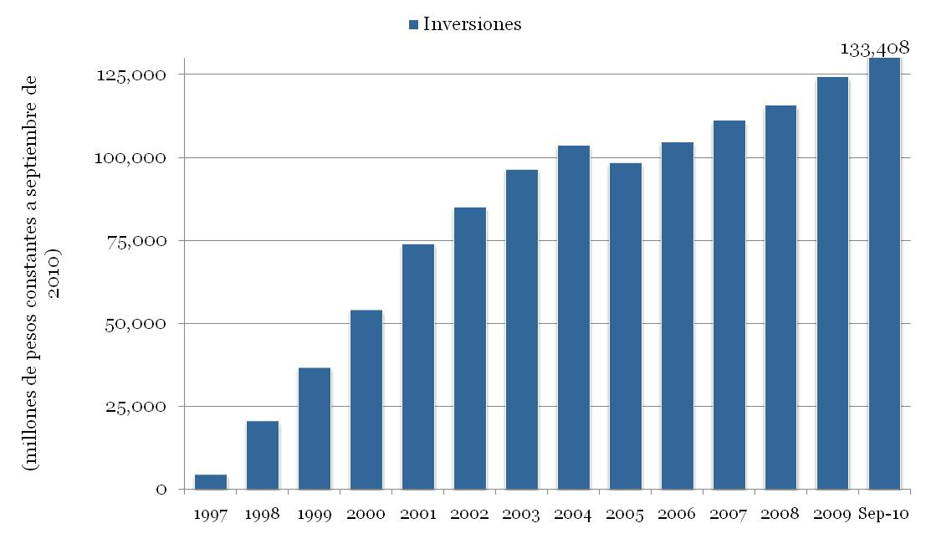
Inversiones de las aseguradoras de pensiones
Fuente: CNSF

Slide 12
Instrumentación del esquema operativo vigente Antecedentes
Con objeto de fortalecer el esquema actual y mejorar algunos aspectos en la operación de los seguros de pensiones, se conformó un Grupo de Trabajo interinstitucional para trabajar en un nuevo diseño del esquema de operación.
Los ajustes al esquema operativo de los seguros de pensiones, consisten básicamente en:
El establecimiento de un mecanismo de mercado para determinar el precio de los seguros de pensiones (rentas vitalicias y seguros de sobrevivencia) a partir de una tasa de interés de referencia.
El establecimiento de un beneficio adicional único que hace más transparente la competencia y facilita al solicitante de pensión la elección de aseguradora.

Slide 13
Instrumentación del esquema operativo vigente Antecedentes
Con objeto de fortalecer el esquema actual y mejorar algunos aspectos en la operación de los seguros de pensiones, se conformó un Grupo de Trabajo interinstitucional para trabajar en un nuevo diseño del esquema de operación.
Los ajustes al esquema operativo de los seguros de pensiones, consisten básicamente en:
La actualización de bases biométricas con el propósito de capturar las mejoras observadas en la esperanza de vida de los pensionados no inválidos.
La liberalización de las bases biométricas para efecto de la oferta de las aseguradoras.
El establecimiento de un nuevo esquema operativo que eleva la eficiencia general del sistema por medio de un sistema electrónico.

Slide 14
Esquema operativo vigente inicio del proceso
IMSS / ISSSTE
(recibe solicitud de pensión)
IMSS / ISSSTE
(recibe las ofertas y entrega
al solicitante el Documento de Elección de Aseguradora)
Base de Datos Pensionados
(por Internet)
Base de Datos de Ofertas
(por Internet)
Solicitante de pensión
(elige Aseguradora)
Aseguradoras
(ofertas con base en tasa de descuento y bases biométricas)
IMSS / ISSSTE / AFORE (transfiere el monto constitutivo a la Aseguradora seleccionada)

Slide 15
Esquema operativo vigente SUC-IMSS y SUC-ISSSTE
IMSS / ISSSTE
(recibe solicitud de pensión)
IMSS / ISSSTE
(recibe las ofertas y entrega
al solicitante el Documento de Elección de Aseguradora)
Base de Datos Pensionados
(por Internet)
Base de Datos de Ofertas
(por Internet)
Solicitante de pensión
(elige Aseguradora)
Aseguradoras
(ofertas con base en tasa de descuento y bases biométricas)
IMSS / ISSSTE / AFORE (transfiere el monto constitutivo a la Aseguradora seleccionada)
Notes:
Los Sistemas Únicos de Cotización (SUC) permiten determinar a las instituciones de seguros, sobre bases homogéneas, el monto de la pensión a partir de la tasa de descuento que estén en condiciones de ofrecer y en las bases biométricas que reflejen su estimación de sobrevivencia.
En virtud de la liberalización de la tasa de descuento y de las bases biométricas para efectos de la presentación de ofertas de pensión:
Se adecuó el Sistema Único de Cotización para las pensiones otorgadas por el IMSS (SUC-IMSS) y,
Se diseñó el Sistema Único de Cotización para las pensiones otorgadas por el ISSSTE (SUC-ISSSTE).
Asimismo, con estas herramientas, el IMSS y el ISSSTE pueden conocer el importe del monto constitutivo que se transferirá a la institución de seguros elegida por el solicitante de pensión.

Slide 16
Esquema operativo vigente Portal interinstitucional
IMSS / ISSSTE
(recibe solicitud de pensión)
IMSS / ISSSTE
(recibe las ofertas y entrega
al solicitante el Documento de Elección de Aseguradora)
Base de Datos Pensionados
(por Internet)
Base de Datos de Ofertas
(por Internet)
Solicitante de pensión
(elige Aseguradora)
Aseguradoras
(ofertas con base en tasa de descuento y bases biométricas)
IMSS / ISSSTE / AFORE (transfiere el monto constitutivo a la Aseguradora seleccionada)
Notes:
Por otra parte, una de las premisas del nuevo esquema operativo de los seguros de pensiones consiste en la utilización de un mecanismo que posibilite el envío electrónico de las ofertas por parte de las instituciones de seguros, eliminando así la intermediación de los agentes de seguros.
Para estos efectos, se diseñó el Sistema Administrador de Ofertas y Resoluciones (SAOR), el cual opera desde un Portal Interinstitucional (IMSS-ISSSTE-SHCP-CNSF-CONSAR) y permite:
Carga de solicitantes de pensión (IMSS e ISSSTE)
Descarga de solicitantes de pensión (instituciones de seguros)
Presentación de ofertas (instituciones de seguros)
Generación del documento de oferta

Slide 17
Esquema operativo vigente elección y transferencia de fondos
IMSS / ISSSTE
(recibe solicitud de pensión)
IMSS / ISSSTE
(recibe las ofertas y entrega
al solicitante el Documento de Elección de Aseguradora)
Base de Datos Pensionados
(por Internet)
Base de Datos de Ofertas
(por Internet)
Solicitante de pensión
(elige Aseguradora)
Aseguradoras
(ofertas con base en tasa de descuento y bases biométricas)
IMSS / ISSSTE / AFORE (transfiere el monto constitutivo a la Aseguradora seleccionada)

Slide 18
Esquema operativo vigente Ejemplo conceptual del Documento de Oferta
Nombre del solicitante
Número de seguridad social
Tipo de pensión solicitada
Delegación
Subdelegación
Fecha de emisión DEA
Fecha de inicio de derechos
Espacio informativo para el solicitante de pensión
Del mayor al menor beneficio económico | Pensión ofrecida por: | Pensión mensual básica ($) | Pensión mensual adicional* ($) | Pensión mensual total ($)
1 | Aseguradora “A” | 1,850 | 27 | 1,877
2 | Aseguradora “B” | 1,850 | 20 | 1,870
3 | Aseguradora “C” | 1,850 | 14 | 1,864
4 | Aseguradora “E” | 1,850 | 7 | 1,857
5 | Aseguradora “F” | 1,850 | 0 | 1,850
Firma del solicitante de aceptación de la oferta

Slide 19
Prospectos de pensión
Desde el arranque del esquema operativo al 30 de septiembre de 2010, el IMSS y el ISSSTE habían depositado 132,628 registros de prospectos en el Sistema Administrador de Ofertas y Resoluciones (SAOR)
IMSS
128,565 (97%)
ISSSTE
4,063 (3%)
* Cifras acumuladas del 17 de agosto de 2009 al 30 de septiembre 2010.

Slide 20
Prospectos totales de pensión
Fuente: CNSF (SAOR)

Slide 21
Resoluciones de pensión
Al 30 de septiembre de 2010, el IMSS había otorgado 103,970 resoluciones (17,481 a favor de alguna institución de seguros, el resto a favor de la LSS-73), y el ISSSTE había otorgado 2,367 resoluciones.
IMSS
103,970 (98%)
ISSSTE
2,367 (2%)
* Cifras acumuladas del 17 de agosto de 2009 al 30 de septiembre de 2010.

Slide 22
Contenido
Antecedentes
2. Estadísticas del mercado de pensiones
3. Otras modalidades de renta vitalicia para pensiones de RCV
4. Conclusiones
Notes:
22
22

Slide 23
Análisis de otras modalidades de pensión Antecedentes
Actualmente, la Ley del Seguro Social (LSS) y la Ley del ISSSTE (LISSSTE) establecen que los trabajadores que reúnan los requisitos legales pueden disponer del saldo de su cuenta individual para disfrutar de una pensión de retiro, cesantía en edad avanzada o vejez (RCV).
Para ello pueden elegir entre dos modalidades ¹:
1
Renta Vitalicia
LSS
LISSSTE
2
Retiros Programados
¹ En el supuesto de que el saldo de la cuenta individual no alcance a cubrir el monto de una pensión mínima garantizada (PMG), el trabajador no tendrá ese derecho de elección.
Notes:
Los Principios Básicos de Seguros:
Facilitan la identificación de vulnerabilidades financieras y económicas.
Detectan vacíos en las estructuras y prácticas regulatorias.
Proporcionan elementos importantes para el desarrollo de posibles reformas al marco regulatorio.
Contribuyen con las autoridades a evaluar sus propios sistemas contra parámetros internacionales.

Slide 24
Análisis de otras modalidades de pensión Antecedentes
Con base en la experiencia internacional se presentarán a continuación otros esquemas de anualidades que podrían brindar mayor flexibilidad en la utilización de los recursos acumulados por parte del trabajador, y que podrían en su caso, ajustarse de mejor forma a las necesidades de los pensionados.

Slide 25
Análisis de otras modalidades de pensión mapa de riesgos: (1) RV y (2) RP
2: Retiro
Programado (RP)
+
Riesgo de longevidad
-
1: Renta
Vitalicia (RV)
-
+
Riesgo de inversión
Notes:
Las instituciones filiales participaban con el 62% de la prima directa.

Slide 26
Análisis de otras modalidades de pensión mapa de riesgos: (3) RPT-RVD
2: Retiro
Programado (RP)
+
Riesgo de longevidad
-
1: Renta
Vitalicia (RV)
3: Retiro Programado Temporal
con Renta Vitalicia Diferida (RPT-RVD)
-
+
Riesgo de inversión
Notes:
Las instituciones filiales participaban con el 62% de la prima directa.

Slide 27
Análisis de otras modalidades de pensión mapa de riesgos: (4) RV-RP
2: RP
+
Riesgo de longevidad
4: Renta Vitalicia
con Retiro Programado (RV-RP)
-
1: RV
3: RPT-RVD
-
+
Riesgo de inversión
Notes:
Las instituciones filiales participaban con el 62% de la prima directa.

Slide 28
Análisis de otras modalidades de pensión mapa de riesgos: (5) RVV
2: RP
+
Riesgo de longevidad
4: RV- RP
-
1: RV
3: RPT-RVD
5: Renta Vitalicia Variable (RVV)
-
+
Riesgo de inversión
Notes:
Las instituciones filiales participaban con el 62% de la prima directa.

Slide 29
Análisis de otras modalidades de pensión mapa de riesgos: (6) RVD-A
2: RP
+
Riesgo de longevidad
4: RV- RP
-
6: Renta Vitalicia Diferida (Anticipada)
1: RV
3: RPT-RVD
5: RVV
-
+
Riesgo de inversión
Notes:
Las instituciones filiales participaban con el 62% de la prima directa.

Slide 30
Análisis de otras modalidades de pensión Renta vitalicia diferida, comprada por anticipado
6
Renta Vitalicia Diferida, comprada de manera anticipada (RVD-A)
RVD-A
Con una Aseguradora
Con una parte del saldo de la cuenta individual se contrata una renta vitalicia diferida (incluyendo el SS), antes de la fecha de jubilación, siempre y cuando dicha renta sea igual o mayor a la PMG (RVD-A).
Los trabajadores podrían aprovechar épocas en que las rentas vitalicia fueran más “baratas”.
Se pactaría que si la persona muere antes de que inicie el periodo de jubilación, exista un valor de rescate, calculado una vez descontado el SS.
Cuando la persona alcance la edad de jubilación, para complementar su pensión podría adquirir: una renta vitalicia inmediata, un retiro programado o una renta vitalicia variable .
Notes:
ICP 2 Supervisory objectives
The principal objectives of insurance supervision are clearly defined.
Deben buscar promover el mantenimiento de mercados de seguros eficientes, sanos, seguros y estables, para el beneficios y protección de los asegurados.
La autoridad supervisora debe explicar cualquier desviación de sus objetivos.
ICP 3 Supervisory authority
The supervisory authority:
has adequate powers, legal protection and financial resources to exercise its functions and powers
is operationally independent and accountable in the exercise of its functions and powers
hires, trains and maintains sufficient staff with high professional standards
treats confidential information appropriately.
ICP 4 Supervisory process
The supervisory authority conducts its functions in a transparent and accountable manner.
Las reglas y procedimientos de supervisión son actualizadas y publicadas en forma regular.
Las decisiones administrativas de la autoridad supervisora pueden estar sujetas a revisión judicial sustantiva.
ICP 5 Supervisory cooperation and information sharing
The supervisory authority cooperates and shares information with other relevant supervisors subject to confidentiality requirements.

Slide 31
Análisis de otras modalidades de pensión evolución teórica de una renta vitalicia diferida comprada de manera anticipada
Supuestos: El trabajador tiene 55 años, anticipa 10 años la compra de la RV.
Adquisición de
complemento
de pensión
No podrá
ser inferior
a la PMG
Periodo de
anticipación
Notes:
Prima reexpresada (3.3%)
Efecto Pemex (1.4%)
Para los crecimientos de prima directa se le agregó una linea de tendencia polinomial de orden 6.
Para los crecimientos de PIB se le agregó una linea de tendencia polinomial de orden 5.

Slide 32
Análisis de otras modalidades de pensión a manera de conclusión
No hay una modalidad de pensión que se ajuste perfectamente a las necesidades de todos los pensionados.
Por ello, es importante tratar de reconocer de mejor manera los riesgos que pueden afectar el monto de las pensiones, así como la necesidad de garantizar un flujo durante la vida del pensionado y sus beneficiarios, y maximizar dichos flujos en función de las necesidades del mismo.

Slide 33
Contenido
Antecedentes
2. Estadísticas del mercado de pensiones
3. Otras modalidades de renta vitalicia para pensiones de RCV
4. Conclusiones
Notes:
33
33

Slide 34
Conclusiones
Fortalecimiento del marco normativo de los Seguros de Pensiones.
Validación periódica de las bases biométricas empleadas en la constitución de reservas y en la determinación del requerimiento de capital (Riesgo de longevidad).
Análisis de aspectos que permitan elevar la competencia en este mercado.

Slide 35
Seminario Regional sobre Regulación y Supervisión de Seguros IAIS-ASSAL Seguros de Pensiones derivados de la Seguridad Social
San Salvador, El Salvador
Noviembre 25 de 2010

